Slide 1

YAPAY ZEKÂ DESTEKLİ
COĞRAFİ BİLGİ SİSTEMLERİ
1. HAFTA
GIS Nedir ve
Neden Kullanılır?
YBS 363 · Ankara Bilim Üniversitesi
Dr. Murat BAŞEĞMEZ
Notes:
Anlatım notu: Dersi bir yazılım eğitimi olarak değil, konuma dayalı problem çözme dersi olarak çerçeveleyin.
Kaynak: Kullanıcı tarafından sağlanan GIS ders notları

Slide 2
Bu derste nereye ulaşacağız?
1. HAFTA
01
02
03
Mekânsal düşünme
GIS kullanımı
GeoAI
Bir problemin nerede gerçekleştiğini ve konumun sonucu nasıl değiştirdiğini açıklamak.
Mekânsal veriyi toplamak, düzenlemek, analiz etmek ve harita üzerinde sunmak.
Dönem sonunda GIS verileriyle makine öğrenmesi ve derin öğrenme uygulamalarını yorumlamak.
YBS 363
Dr. Murat BAŞEĞMEZ
Notes:
Anlatım notu: Öğrencilere dönem sonunda beklenen düzeyi gösterin; ilk haftada teknik ayrıntıya girmeyin.

Slide 3

Her gün GIS kullanıyoruz
1. HAFTA
Navigasyon uygulaması en uygun rotayı konum ve yol ağıyla hesaplar.
Yemek ve kargo uygulamaları adresleri, mesafeleri ve hizmet alanlarını yönetir.
Hava durumu uygulaması tahmini bulunduğunuz konuma göre sunar.
Günlük yaşamda konuma dayalı dijital hizmetler
YBS 363
Dr. Murat BAŞEĞMEZ
Notes:
Anlatım notu: Öğrencilerden sabah uyandıklarından derse gelene kadar kullandıkları konum tabanlı uygulamaları saymalarını isteyin.
Kaynak: Kullanıcı tarafından sağlanan GIS ders notları

Slide 4
Mekânsal düşünmenin üç sorusu
1. HAFTA
?
?
?
Nerede?
Neden orada?
Başka ne olabilir?
Olayın, varlığın veya ihtiyacın konumu nedir?
Dağılımı açıklayan çevresel, sosyal veya ekonomik etkenler nelerdir?
Yeni yol, okul veya afet senaryosu mekânsal sonucu nasıl değiştirir?
YBS 363
Dr. Murat BAŞEĞMEZ
Notes:
Anlatım notu: Bu üç sorunun ders boyunca her yöntemin arkasındaki temel sorgular olduğunu vurgulayın.

Slide 5

Her şey bir yerde gerçekleşir
1. HAFTA
Konum, farklı veri kaynaklarını ortak bir bağlamda birleştirir
YBS 363
Dr. Murat BAŞEĞMEZ
Notes:
Anlatım notu: Görsel üzerinden kent, ulaşım, çevre ve insan faaliyetlerinin aynı coğrafi ortamda nasıl birleştiğini sorun.
Kaynak: Kullanıcı tarafından sağlanan GIS ders notları

Slide 6
BÖLÜM 1
GIS kavramı
Harita üretmenin ötesinde veri, analiz ve karar destek sistemi
Notes:
Anlatım notu: Harita üretmenin ötesinde veri, analiz ve karar destek sistemi

Slide 7
Harita ve GIS arasındaki fark
1. HAFTA
Harita
GIS
Bir görünüm veya iletişim ürünüdür.
Veri depolar ve günceller.
Belirli bir zaman ve amaç için hazırlanır.
Sorgu ve analiz yapar.
Gösterdiği bilgiyle sınırlıdır.
Yeni bilgi ve senaryo üretir.
YBS 363
Dr. Murat BAŞEĞMEZ
Notes:
Anlatım notu: Bir PDF haritanın GIS olmadığını, ancak GIS içinden üretilebileceğini açıklayın.

Slide 8
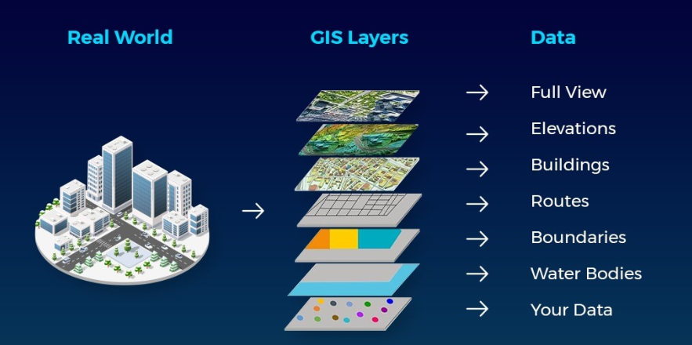
GIS için çalışma tanımı
1. HAFTA
GIS; konuma bağlı verilerin toplanmasını, yönetilmesini, analiz edilmesini ve sunulmasını sağlayan bilgi sistemidir.
Konum ile öznitelikleri aynı veri yapısında birleştirir.
Analiz sonucunu harita, tablo, grafik veya web uygulaması olarak sunabilir.
Gerçek dünya, GIS katmanları ve veri ilişkisi
YBS 363
Dr. Murat BAŞEĞMEZ
Notes:
Anlatım notu: Tanımı ezberletmek yerine her fiilin örneğini sorun: toplama, yönetme, analiz etme ve sunma.
Kaynak: Kullanıcı tarafından sağlanan GIS ders notları

Slide 9
GIS bir bilgi sistemidir
1. HAFTA
G
I
S
Geographic
Information
System
Konum, mesafe, yön, alan, komşuluk ve mekânsal ilişkiler.
Ham verinin sorgu ve analiz yoluyla anlamlı bilgiye dönüşmesi.
İnsan, veri, yazılım, donanım ve yöntemlerin birlikte çalışması.
YBS 363
Dr. Murat BAŞEĞMEZ
Notes:
Anlatım notu: GIS kısaltmasını üç ayrı kavram olarak açıklayın.

Slide 10
Mekânsal ve mekânsal olmayan bilgi
1. HAFTA
Mekânsal bilgi
Öznitelik bilgisi
Koordinat veya geometri içerir.
Nesnenin ne olduğunu açıklar.
Nesnenin nerede olduğunu gösterir.
Ad, tür, kapasite ve tarih gibi değerleri taşır.
Nokta, çizgi, poligon veya raster hücresiyle temsil edilir.
Tablo satırlarında saklanır.
YBS 363
Dr. Murat BAŞEĞMEZ
Notes:
Anlatım notu: Aynı okulun haritada bir nokta, tabloda ise ad, öğrenci sayısı ve bina yaşıyla temsil edildiğini anlatın.

Slide 11
Konum, öznitelik ve zaman
1. HAFTA
X,Y
A
T
Konum
Öznitelik
Zaman
Nesne nerede? Koordinatı, adresi veya geometrisi nedir?
Nesnenin adı, türü, kapasitesi ve diğer özellikleri nelerdir?
Ne zaman gözlendi, güncellendi veya değişti?
YBS 363
Dr. Murat BAŞEĞMEZ
Notes:
Anlatım notu: Modern GIS verisinin çoğunda zaman bilgisinin de önemli olduğunu vurgulayın.

Slide 12
BÖLÜM 2
Gerçek dünyanın veriyle temsili
Katman, vektör, raster ve öznitelik tablosu
Notes:
Anlatım notu: Katman, vektör, raster ve öznitelik tablosu

Slide 13
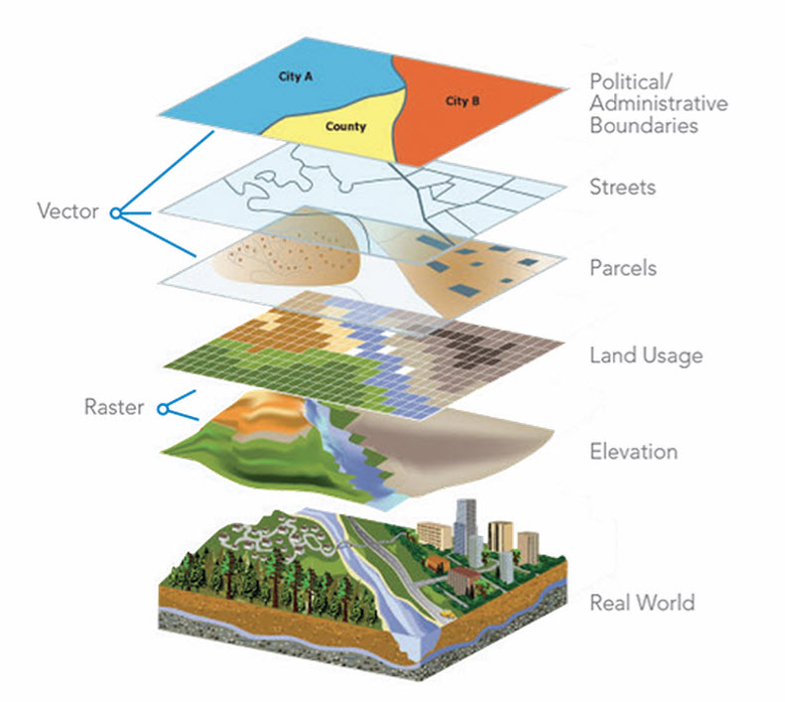
Katman mantığı
1. HAFTA
Farklı temalar aynı coğrafi referans üzerinde üst üste gelir
YBS 363
Dr. Murat BAŞEĞMEZ
Notes:
Anlatım notu: Yol, parsel, arazi kullanımı ve yükseklik katmanlarının farklı sorulara cevap verdiğini gösterin.
Kaynak: Esri, The Importance of Where

Slide 14
Katmanlar birlikte anlam üretir
1. HAFTA
Okullar
Vektör katmanı
Yollar
Vektör katmanı
Parseller
Vektör katmanı
Arazi kullanımı
Raster katmanı
Yükseklik
Raster katmanı
YBS 363
Dr. Murat BAŞEĞMEZ
Notes:
Anlatım notu: Öğrencilerden bir okul yer seçimi problemi için gerekli beş katmanı önermelerini isteyin.

Slide 15
Gerçek dünyadan veri modeline
1. HAFTA
1
2
3
Seçim
Soyutlama
Model
Probleme ilişkin varlıklar belirlenir: okul, yol, bina, nehir veya mahalle.
Her varlık uygun geometri ve özniteliklerle temsil edilir.
Katmanlar ve ilişkiler analiz edilebilir bir veri yapısında birleştirilir.
YBS 363
Dr. Murat BAŞEĞMEZ
Notes:
Anlatım notu: Her modelin gerçeği sadeleştirdiğini ve araştırma amacına göre kurulduğunu açıklayın.

Slide 16
Vektör veri modeli
1. HAFTA
NOKTA
ÇİZGİ
POLİGON
YBS 363
Dr. Murat BAŞEĞMEZ
Notes:
Anlatım notu: Nokta, çizgi ve poligonun yalnız şekil değil, farklı türde coğrafi varlıkların temsil biçimi olduğunu açıklayın.

Slide 17
Nokta geometrisi
1. HAFTA
•
Ö
?
Tek konum
Örnekler
Analiz
Ölçeğe göre boyutu ihmal edilen nesneleri gösterir.
Okul, hastane, kuyu, otobüs durağı ve deprem odağı.
En yakın tesis, yoğunluk, dağılım ve hizmet alanı analizleri.
YBS 363
Dr. Murat BAŞEĞMEZ
Notes:
Anlatım notu: Bir okulun küçük ölçekte nokta, büyük ölçekte bina poligonu olabileceğini söyleyin.

Slide 18
Çizgi geometrisi
1. HAFTA
—
Ö
?
Bağlantı
Örnekler
Analiz
Uzunluğu olan ve iki ya da daha fazla konumu bağlayan varlıklar.
Yol, akarsu, enerji hattı ve toplu taşıma güzergâhı.
Rota, ağ bağlantısı, akış yönü ve erişilebilirlik.
YBS 363
Dr. Murat BAŞEĞMEZ
Notes:
Anlatım notu: Çizgilerde yön ve bağlantı bilgisinin bazı analizler için kritik olduğunu anlatın.

Slide 19
Poligon geometrisi
1. HAFTA
▰
Ö
?
Alan
Örnekler
Analiz
Sınırı ve yüzölçümü olan coğrafi varlıkları temsil eder.
Parsel, bina, mahalle, göl ve koruma alanı.
Alan hesabı, çakışma, kapsama ve bölgeleme.
YBS 363
Dr. Murat BAŞEĞMEZ
Notes:
Anlatım notu: Poligon sınırlarının hukuki, doğal veya analitik olarak tanımlanabileceğini açıklayın.

Slide 20
Raster veri modeli
1. HAFTA
Her hücre bir değer taşır
YBS 363
Dr. Murat BAŞEĞMEZ
Notes:
Anlatım notu: Rasterın düzenli hücrelerden oluştuğunu, her hücrenin sıcaklık veya yükseklik gibi bir değer taşıdığını gösterin.

Slide 21
Vektör ve raster karşılaştırması
1. HAFTA
Vektör
Raster
Ayrık nesneler için uygundur.
Sürekli yüzeyler için uygundur.
Sınırlar ve geometriler nettir.
Çözünürlük hücre boyutuna bağlıdır.
Öznitelik tablolarıyla güçlü ilişki kurar.
Harita cebiri ve görüntü analizi yapılabilir.
Yol ve parsel gibi varlıkları temsil eder.
Yükseklik ve uydu görüntüsünü temsil eder.
YBS 363
Dr. Murat BAŞEĞMEZ
Notes:
Anlatım notu: Bir modelin diğerinden üstün olmadığını, problemin veri modelini belirlediğini vurgulayın.

Slide 22
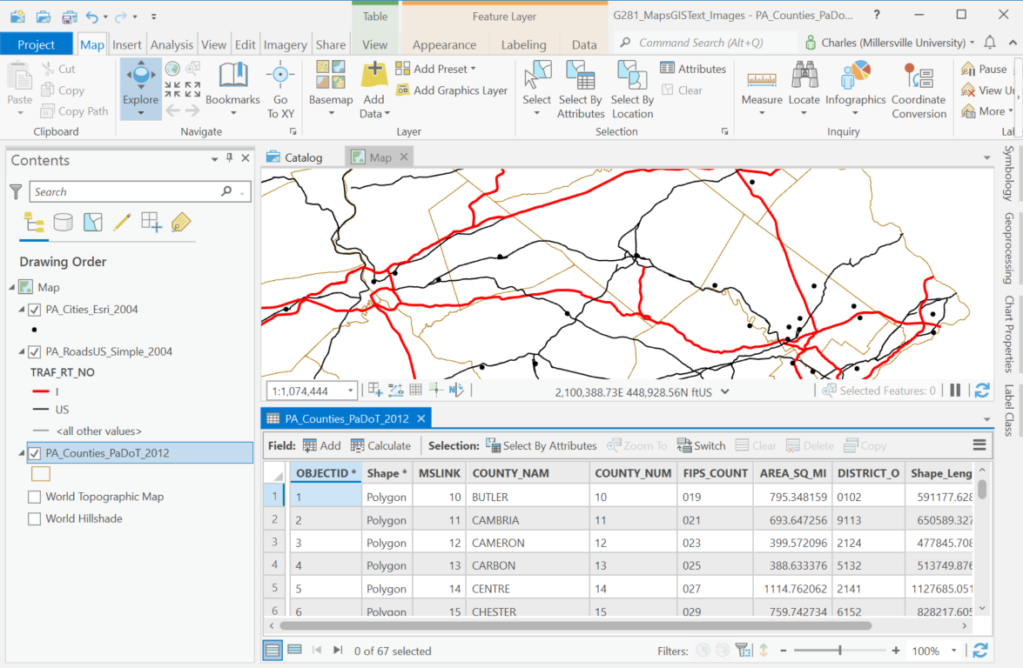
Öznitelik tablosu
1. HAFTA
Her satır bir coğrafi nesneyi temsil eder.
Her sütun nesneye ait bir özelliği taşır.
Haritadaki seçim tabloya, tablodaki seçim haritaya yansır.
ArcGIS Pro harita ve öznitelik tablosu
YBS 363
Dr. Murat BAŞEĞMEZ
Notes:
Anlatım notu: Harita ile tablonun aynı nesnelerin iki görünümü olduğunu gösterin.
Kaynak: Millersville University, Maps and GIS course material

Slide 23
Kimlik alanı ve ilişkilendirme
1. HAFTA
ID
1:n
QC
Benzersiz kimlik
İlişki
Veri bütünlüğü
Her nesnenin diğerlerinden ayrılmasını sağlar.
Ortak alanlar yardımıyla farklı tablolar ilişkilendirilebilir.
Tekrarlı kimlik ve yanlış eşleştirme analiz sonuçlarını bozar.
YBS 363
Dr. Murat BAŞEĞMEZ
Notes:
Anlatım notu: Join konusunun ayrıntısının sonraki haftalarda işleneceğini, burada ilişki fikrinin anlaşılmasının yeterli olduğunu söyleyin.

Slide 24
BÖLÜM 3
GIS bileşenleri
Tek başına yazılım değil, birlikte çalışan bir sistem
Notes:
Anlatım notu: Tek başına yazılım değil, birlikte çalışan bir sistem

Slide 25
GIS'in beş bileşeni
1. HAFTA
1
2
3
4
5
Donanım
Yazılım
Veri
İnsan
Yöntem
Veri toplama, depolama ve işlem kapasitesi.
Veri yönetimi, analiz ve haritalama araçları.
Sistemin analiz ettiği mekânsal ve öznitelik bilgileri.
Problemi tanımlayan, veriyi üreten ve sonucu yorumlayan kişiler.
Standartlar, iş akışları ve kalite kontrol kuralları.
YBS 363
Dr. Murat BAŞEĞMEZ
Notes:
Anlatım notu: Önceki GIS sunumundaki bileşenleri daha sistematik biçimde açıklayın.

Slide 26
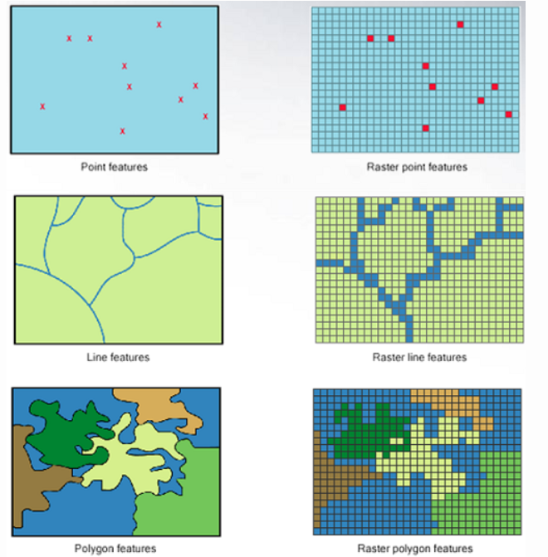
Donanım
1. HAFTA
Masaüstü bilgisayarlar ve sunucular veriyi işler ve saklar.
GNSS alıcıları, mobil cihazlar ve sensörler konumsal veri toplar.
GPU gibi hızlandırıcılar büyük raster ve GeoAI işlemlerinde önem kazanır.
GIS donanım ve veri toplama ortamı
YBS 363
Dr. Murat BAŞEĞMEZ
Notes:
Anlatım notu: Donanım seçiminin veri hacmi ve yapılacak analize bağlı olduğunu vurgulayın.
Kaynak: Kullanıcı tarafından sağlanan GIS ders notları

Slide 27
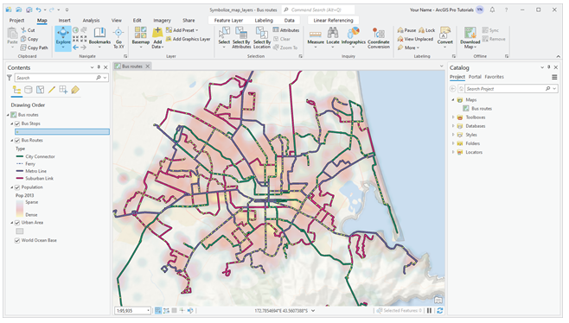
Yazılım
1. HAFTA
Masaüstü GIS ayrıntılı veri üretimi ve analiz için kullanılır.
Web GIS harita ve uygulamaları tarayıcı üzerinden paylaşır.
Veri tabanı ve sunucu yazılımları çok kullanıcılı kurumsal yapıyı destekler.
GIS yazılım ekosistemi
YBS 363
Dr. Murat BAŞEĞMEZ
Notes:
Anlatım notu: ArcGIS Pro'nun dersin ana uygulama ortamı olacağını; açık kaynak alternatiflerin de bulunduğunu söyleyin.
Kaynak: Kullanıcı tarafından sağlanan GIS ders notları

Slide 28
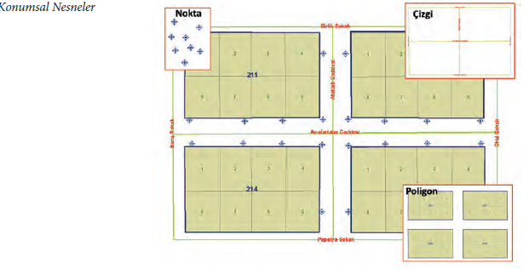
Veri
1. HAFTA
Konum doğruluğu, güncellik ve ölçek analiz kalitesini belirler.
Veri farklı kurum, sensör ve platformlardan gelebilir.
Yanlış veya eksik veri, iyi bir yazılımla düzelmez.
Mekânsal veri katmanları
YBS 363
Dr. Murat BAŞEĞMEZ
Notes:
Anlatım notu: Garbage in, garbage out ilkesini mekânsal doğruluk üzerinden açıklayın.
Kaynak: Kullanıcı tarafından sağlanan GIS ders notları

Slide 29
İnsan
1. HAFTA
U
A
Y
G
Kullanıcı
Analist
Yönetici
Geliştirici
Harita ve uygulamalardan bilgi alan kişi.
Veriyi hazırlar, sorgular, analiz eder ve sonucu yorumlar.
GIS çıktısını planlama ve kaynak tahsisinde kullanır.
Otomasyon, web uygulaması ve kurumsal entegrasyon geliştirir.
YBS 363
Dr. Murat BAŞEĞMEZ
Notes:
Anlatım notu: Teknik becerinin problem bilgisinin yerini tutmadığını vurgulayın.

Slide 30
Yöntem ve standart
1. HAFTA
SOP
QA
META
İş akışı
Kalite kontrol
Metadata
Verinin nasıl toplanacağı, düzenleneceği ve analiz edileceği tanımlanır.
Konum, öznitelik, geometri ve güncellik hataları denetlenir.
Verinin kaynağı, tarihi, doğruluğu ve kullanım koşulları belgelenir.
YBS 363
Dr. Murat BAŞEĞMEZ
Notes:
Anlatım notu: Aynı veri ve yazılımın farklı yöntemlerle farklı sonuç üretebileceğini açıklayın.

Slide 31
Temel GIS iş akışı
1. HAFTA
01
02
03
04
05
Topla
Yönet
Analiz et
Görselleştir
Karar ver
Saha, sensör, kurum veya açık veri
Düzenle, doğrula ve sakla
Sorgula ve ilişkileri hesapla
Harita, grafik ve uygulama
Sonucu eyleme dönüştür
YBS 363
Dr. Murat BAŞEĞMEZ
Notes:
Anlatım notu: İş akışının doğrusal görünse de uygulamada geri beslemeli olduğunu belirtin.

Slide 32
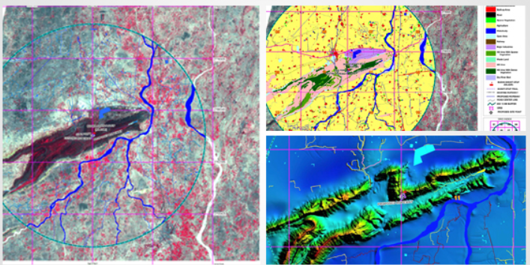
Veri toplama
1. HAFTA
Saha ölçümü ve GNSS doğrudan konum üretir.
Uydu, hava fotoğrafı ve drone görüntüleri geniş alanları gözler.
Anket, idari kayıt ve sensör verileri konumla ilişkilendirilebilir.
Farklı uzaktan algılama ve mekânsal veri kaynakları
YBS 363
Dr. Murat BAŞEĞMEZ
Notes:
Anlatım notu: Veri kaynağının çözünürlük, maliyet ve güncellik bakımından seçildiğini anlatın.
Kaynak: Kullanıcı tarafından sağlanan GIS ders notları

Slide 33
Veri yönetimi
1. HAFTA
DB
V
SEC
Depolama
Sürüm ve güncelleme
Erişim
Dosya, geodatabase veya mekânsal veri tabanı kullanılabilir.
Verinin ne zaman ve kim tarafından değiştirildiği izlenir.
Yetki ve paylaşım kuralları hassas veriyi korur.
YBS 363
Dr. Murat BAŞEĞMEZ
Notes:
Anlatım notu: Veri yönetiminin analizden önce geldiğini vurgulayın.

Slide 34
Sorgu ve analiz
1. HAFTA
Sorgu
Mekânsal analiz
Hangi okulların kapasitesi 500'den büyük?
Hangi mahalleler okula uzak?
Hangi parseller kamu mülkiyetinde?
Taşkın alanında kaç bina var?
Hangi yollar bakım bekliyor?
Yeni tesis için en uygun yer neresi?
YBS 363
Dr. Murat BAŞEĞMEZ
Notes:
Anlatım notu: Öznitelik sorgusu ile mekânsal ilişkinin kullanıldığı analiz arasındaki farkı örneklerle açıklayın.

Slide 35
BÖLÜM 4
GIS ne işe yarar?
Farklı sektörlerde aynı mekânsal düşünme yaklaşımı
Notes:
Anlatım notu: Farklı sektörlerde aynı mekânsal düşünme yaklaşımı

Slide 36
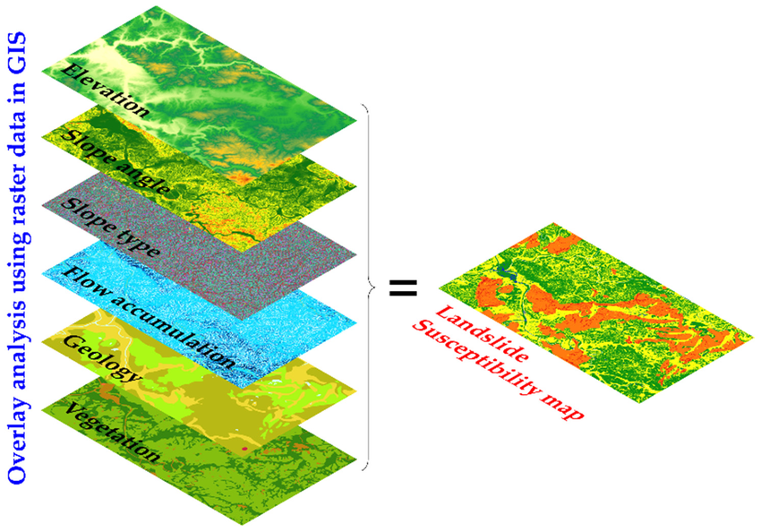
Mekânsal analiz
1. HAFTA
Yakınlık, çakışma, bağlantı ve dağılım hesaplanabilir.
Birden fazla kriter ortak bir karar yüzeyinde birleştirilebilir.
Senaryolar karşılaştırılarak olası etkiler değerlendirilebilir.
Mekânsal analiz örnekleri
YBS 363
Dr. Murat BAŞEĞMEZ
Notes:
Anlatım notu: Analizin yalnızca renkli harita üretmek olmadığını vurgulayın.
Kaynak: Kullanıcı tarafından sağlanan GIS ders notları

Slide 37
Görselleştirme ve karar desteği
1. HAFTA
Görselleştirme
Karar desteği
Dağılımı görünür hâle getirir.
Alternatifleri ölçütlere göre karşılaştırır.
Karmaşık bilgiyi karşılaştırmayı kolaylaştırır.
Riskli veya öncelikli alanları belirler.
Hedef kitleye uygun iletişim kurar.
Kararın kanıtlarını izlenebilir kılar.
YBS 363
Dr. Murat BAŞEĞMEZ
Notes:
Anlatım notu: Haritanın kararı otomatik vermediğini, kanıt sağladığını açıklayın.

Slide 38
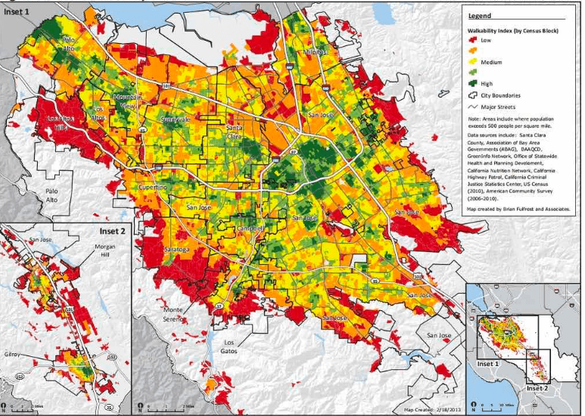
Kentsel ve bölgesel planlama
1. HAFTA
Arazi kullanımı, ulaşım, nüfus ve altyapı birlikte değerlendirilir
YBS 363
Dr. Murat BAŞEĞMEZ
Notes:
Anlatım notu: Farklı renklerin arazi kullanım sınıflarını, yolların erişilebilirliği ve gelişmeyi etkilediğini açıklayın.
Kaynak: Kullanıcı tarafından sağlanan GIS ders notları

Slide 39
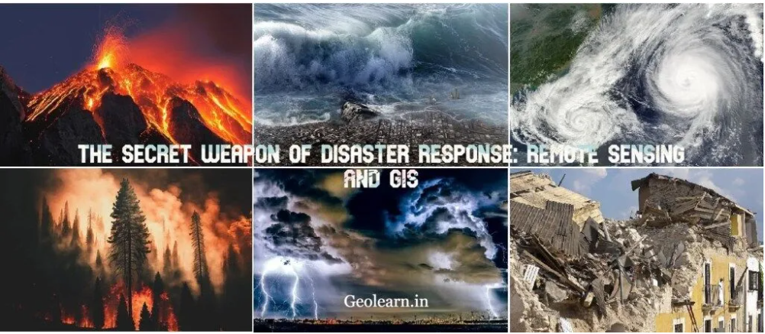
Afet ve risk yönetimi
1. HAFTA
Tehlike, maruziyet ve kırılganlık mekânsal olarak birleştirilir
YBS 363
Dr. Murat BAŞEĞMEZ
Notes:
Anlatım notu: Afet öncesi risk azaltma, olay anı müdahale ve iyileştirme aşamalarını ayırın.
Kaynak: Kullanıcı tarafından sağlanan GIS ders notları

Slide 40
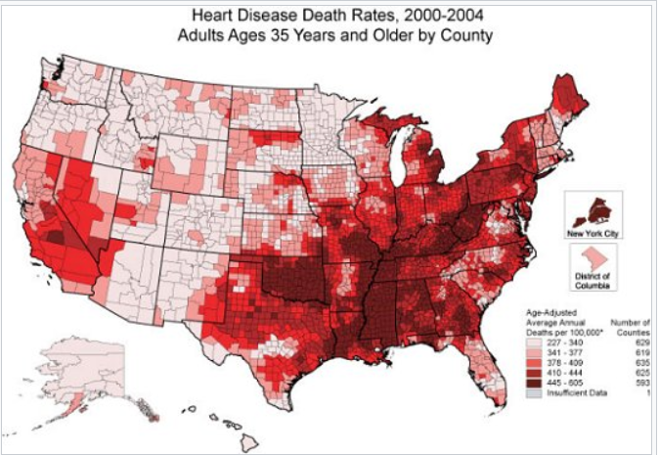
Sağlık ve epidemiyoloji
1. HAFTA
Hastalık dağılımı, nüfus ve sağlık hizmetlerine erişim birlikte incelenebilir
YBS 363
Dr. Murat BAŞEĞMEZ
Notes:
Anlatım notu: Haritadaki yüksek değerlerin doğrudan nedensellik göstermediğini belirtin.
Kaynak: Kullanıcı tarafından sağlanan GIS ders notları

Slide 41
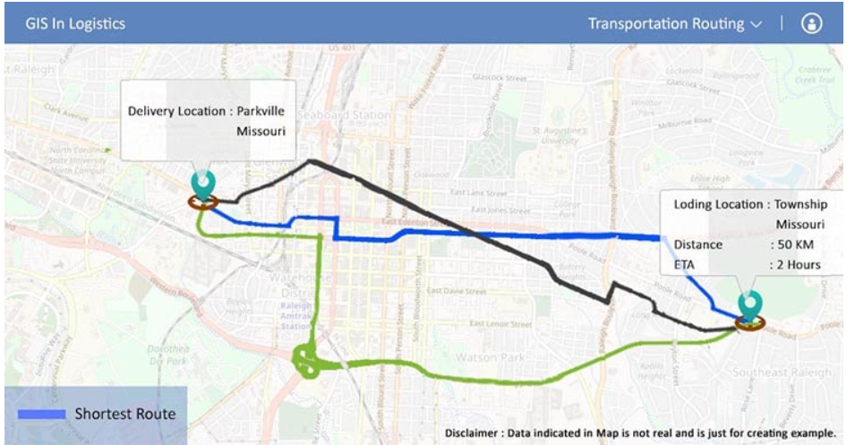
Ulaşım ve lojistik
1. HAFTA
Rota, seyahat süresi, hizmet alanı ve trafik koşulları analiz edilir
YBS 363
Dr. Murat BAŞEĞMEZ
Notes:
Anlatım notu: En kısa rota ile en hızlı ya da en düşük maliyetli rotanın aynı olmayabileceğini anlatın.
Kaynak: Kullanıcı tarafından sağlanan GIS ders notları

Slide 42
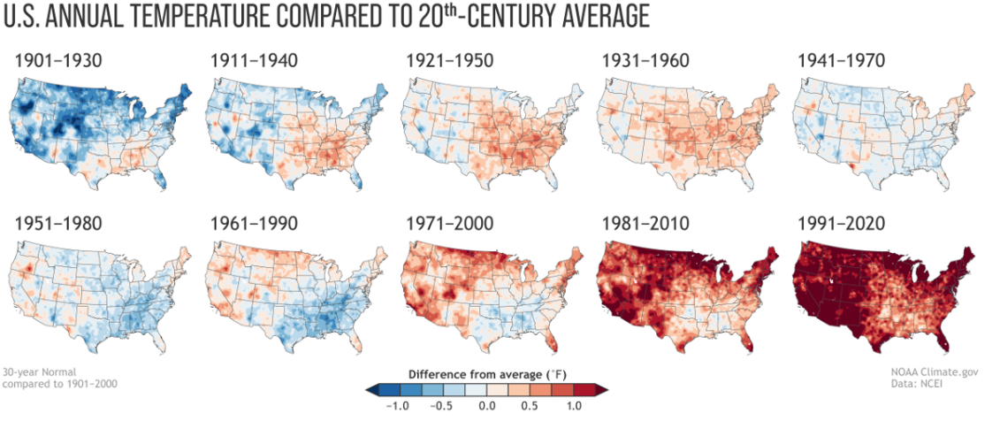
Çevre ve iklim
1. HAFTA
Zamansal değişim haritaları iklim eğilimlerini mekânsal bağlamda gösterir
YBS 363
Dr. Murat BAŞEĞMEZ
Notes:
Anlatım notu: Aynı renk ölçeği ve karşılaştırılabilir sınıfların zaman serisi haritalarında önemini açıklayın.
Kaynak: Kullanıcı tarafından sağlanan GIS ders notları

Slide 43
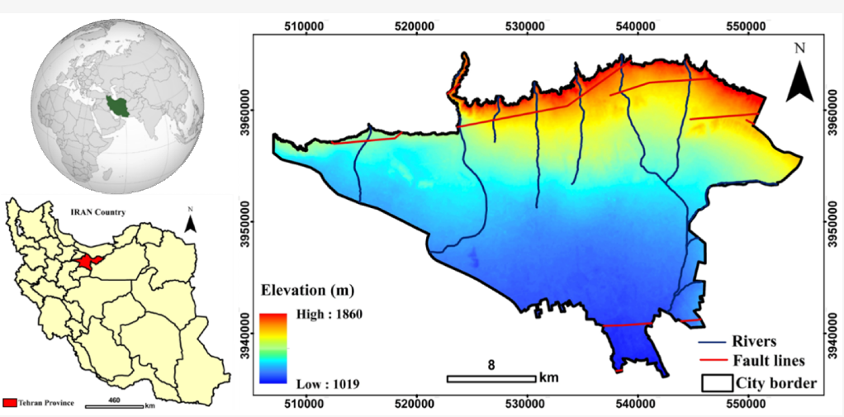
Eğitim tesisi planlaması
1. HAFTA
Okul konumu, öğrenci nüfusu, yol ağı ve afet riski birlikte değerlendirilebilir
YBS 363
Dr. Murat BAŞEĞMEZ
Notes:
Anlatım notu: Kendi mesleki örneklerinizden, öğrenci taşıma ve okul yer seçimi problemlerinden bahsedin.
Kaynak: Kullanıcı tarafından sağlanan GIS ders notları

Slide 44
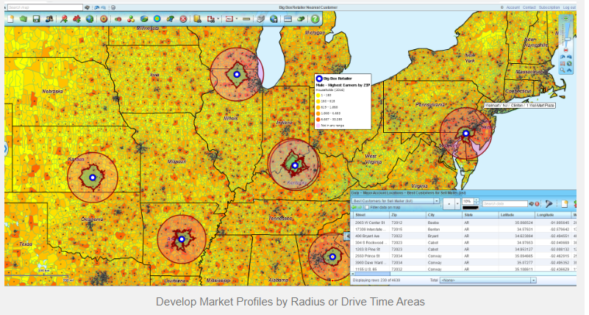
İşletme ve pazar analizi
1. HAFTA
Talep, rakipler, erişilebilirlik ve demografi yer seçimi kararını etkiler
YBS 363
Dr. Murat BAŞEĞMEZ
Notes:
Anlatım notu: Yer seçimi haritasında hangi kriterlerin bulunabileceğini sınıfa sorun.
Kaynak: Kullanıcı tarafından sağlanan GIS ders notları

Slide 45
GIS kullanım ortamları
1. HAFTA
PC
WEB
MOB
ENT
Masaüstü GIS
Web GIS
Mobil GIS
Kurumsal GIS
Ayrıntılı veri üretimi, analiz ve harita tasarımı.
Haritaların tarayıcı üzerinden paylaşılması ve kullanılması.
Sahada veri toplama, güncelleme ve yönlendirme.
Veri tabanı, sunucu, kullanıcı ve iş süreçlerinin bütünleşmesi.
YBS 363
Dr. Murat BAŞEĞMEZ
Notes:
Anlatım notu: Bu ortamların birbirini tamamladığını, tek bir projenin hepsini içerebileceğini açıklayın.

Slide 46
BÖLÜM 5
ArcGIS Pro ile ilk adımlar
Proje, harita, katman ve öznitelik tablosu
Notes:
Anlatım notu: Proje, harita, katman ve öznitelik tablosu

Slide 47
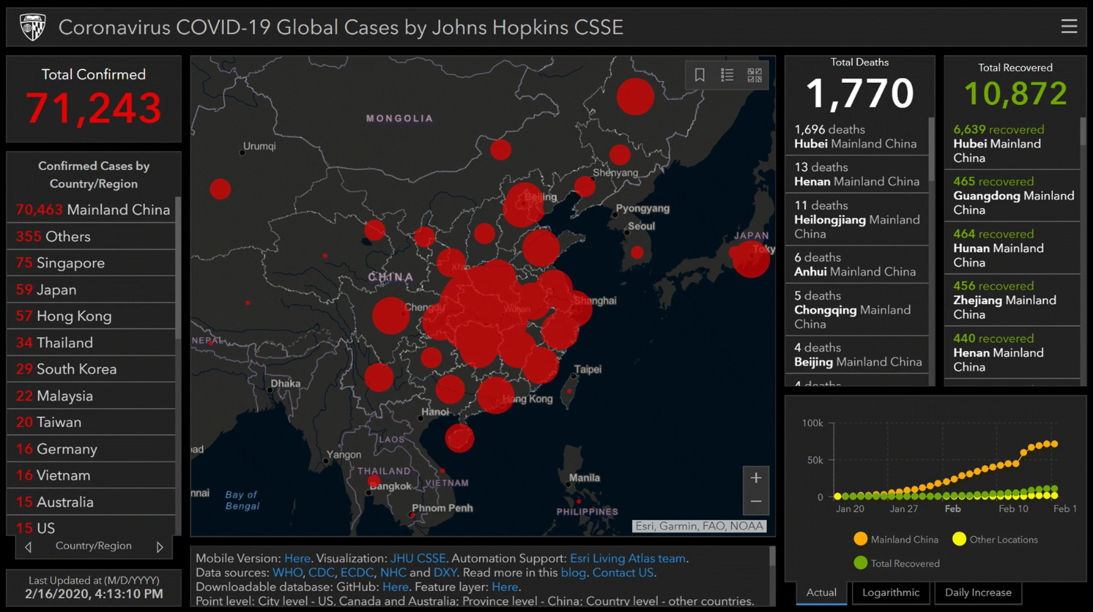
ArcGIS ekosistemi
1. HAFTA
ArcGIS Pro masaüstünde veri üretimi ve ileri analiz sağlar.
ArcGIS Online harita, katman ve uygulamaların paylaşılmasını destekler.
Field Maps ve Survey123 sahadan veri toplama süreçlerine bağlanır.
Web GIS ve bulut tabanlı çalışma ortamı
YBS 363
Dr. Murat BAŞEĞMEZ
Notes:
Anlatım notu: Bu hafta ArcGIS Pro'ya odaklanacağınızı, diğer bileşenlerin sonraki haftalarda kullanılacağını açıklayın.
Kaynak: Kullanıcı tarafından sağlanan GIS ders notları

Slide 48
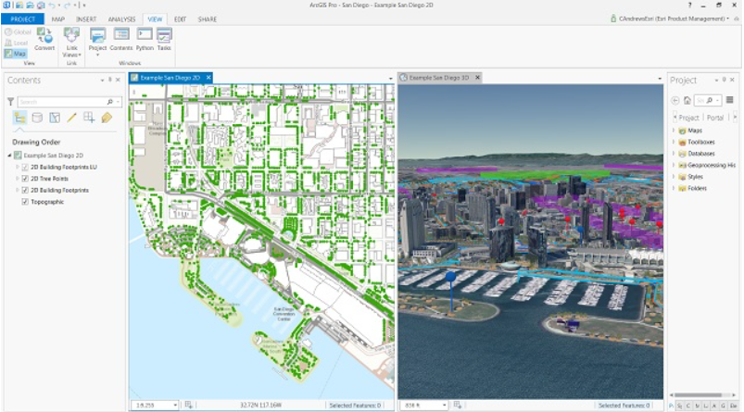
ArcGIS Pro çalışma ortamı
1. HAFTA
Harita, Contents, Catalog, şerit menü ve araç panelleri aynı proje içinde çalışır
YBS 363
Dr. Murat BAŞEĞMEZ
Notes:
Anlatım notu: Ekran üzerinde Contents, Catalog ve map view alanlarını tek tek gösterin.
Kaynak: Kullanıcı tarafından sağlanan GIS ders notları

Slide 49
ArcGIS Pro proje yapısı
1. HAFTA
APRX
MAP
SCN
LAY
Project
Map
Scene
Layout
Haritaları, bağlantıları, araç geçmişini ve düzenleri bir arada tutar.
2B katmanların görüntülendiği ve analiz edildiği çalışma alanı.
Yükseklik ve 3B nesnelerle yerel veya küresel görünüm.
Baskı veya PDF için başlık, lejant ve ölçek içeren sayfa.
YBS 363
Dr. Murat BAŞEĞMEZ
Notes:
Anlatım notu: Project dosyasının verinin kendisini her zaman içine almadığını açıklayın.

Slide 50
Map, Scene ve Layout
1. HAFTA
Analiz ortamları
Sunum ortamı
Map: iki boyutlu analiz
Layout: harita sayfası
Scene: üç boyutlu gösterim
Lejant, ölçek ve kuzey oku
Katmanlar ve tablolar ortak kullanılabilir
Baskı ve PDF çıktısı
YBS 363
Dr. Murat BAŞEĞMEZ
Notes:
Anlatım notu: Öğrencilere Map ile Layout sekmelerinin amaçlarını karıştırmamalarını hatırlatın.

Slide 51
ArcGIS Pro arayüzü
1. HAFTA
R
C
CAT
GP
Ribbon
Contents
Catalog
Geoprocessing
Seçili öğeye göre değişen komut ve araç sekmeleri.
Katman sırası, görünürlük ve sembolojiye erişim.
Klasör, geodatabase, toolbox ve portal bağlantıları.
Analiz araçlarını arama, parametre girme ve çalıştırma.
YBS 363
Dr. Murat BAŞEĞMEZ
Notes:
Anlatım notu: Öğrencilere paneller kapanırsa View sekmesinden yeniden açılabileceğini gösterin.

Slide 52
Haritaya veri ekleme
1. HAFTA
01
02
03
04
05
Proje aç
Bağlantı kur
Veriyi ekle
Kontrol et
Kaydet
Yeni Map projesi oluştur
Klasörü Catalog'a ekle
Add Data ile katmanı seç
Konum ve koordinat sistemini incele
Projeyi anlamlı adla kaydet
YBS 363
Dr. Murat BAŞEĞMEZ
Notes:
Anlatım notu: Veriyi masaüstünden sürüklemenin mümkün olduğunu, ancak klasör bağlantısının daha düzenli olduğunu belirtin.

Slide 53
Contents paneli ve katman sırası
1. HAFTA
↑
👁
1:n
Üstteki katman
Görünürlük
Ölçek aralığı
Alttaki katmanları örtebilir. Nokta ve çizgiler çoğu zaman üstte tutulur.
Katmanın çizilmesini açar veya kapatır; veriyi silmez.
Katman yalnız belirlenen harita ölçeklerinde görüntülenebilir.
YBS 363
Dr. Murat BAŞEĞMEZ
Notes:
Anlatım notu: Katman görünürlüğünü kapatmak ile katmanı projeden kaldırmak arasındaki farkı gösterin.

Slide 54
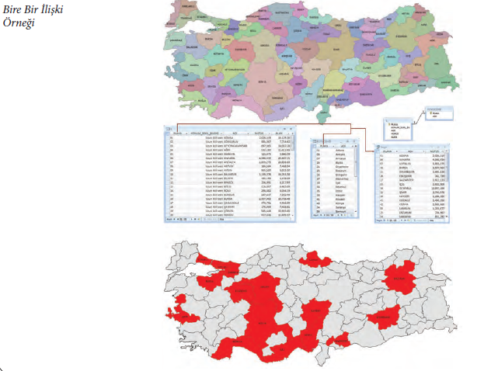
Öznitelik tablosu ve seçim
1. HAFTA
Katmana sağ tıklayarak Attribute Table açılır.
Bir satır seçildiğinde karşılık gelen coğrafi nesne haritada vurgulanır.
Select By Attributes ile koşula dayalı seçim yapılabilir.
ArcGIS Pro'da tablo ve kayıt inceleme
YBS 363
Dr. Murat BAŞEĞMEZ
Notes:
Anlatım notu: Öğrencilerle nüfus veya alan alanına göre basit bir seçim yapın.
Kaynak: Kullanıcı tarafından sağlanan GIS ders notları

Slide 55
Basit semboloji
1. HAFTA
1
U
G
Tek sembol
Unique Values
Graduated Colors
Tüm nesneler aynı işaretle gösterilir.
Tür veya kategori alanına göre farklı semboller kullanılır.
Sayısal değerler sınıflara ayrılarak renk tonlarıyla gösterilir.
YBS 363
Dr. Murat BAŞEĞMEZ
Notes:
Anlatım notu: Sembol seçiminin verinin türüne uygun olması gerektiğini vurgulayın.

Slide 56
Yönlendirilmiş sınıf uygulaması
1. HAFTA
01
02
03
04
05
Aç
Ekle
İncele
Seç
Göster
Yeni Map projesi oluştur
İki katmanı haritaya ekle
Öznitelik tablosunu aç
Bir öznitelik koşulu kur
Sembolojiyi değiştir
YBS 363
Dr. Murat BAŞEĞMEZ
Notes:
Anlatım notu: Uygulama yaklaşık 35-40 dakika sürmelidir. Öğrencilerden ekran görüntüsü ve iki cümlelik yorum alın.

Slide 57
Başlangıçta sık yapılan hatalar
1. HAFTA
!
!
!
!
Dosya yolları
Koordinat sistemi
Alan türü
Kaydetme
Veriyi sonradan taşımak proje bağlantılarını bozabilir.
Katman yanlış yerde görünüyorsa ilk kontrol edilmesi gereken bilgidir.
Metin olarak saklanan sayılar sıralama ve hesaplamada sorun yaratır.
Proje, düzenleme ve analiz çıktılarının ayrı ayrı kaydedilmesi gerekebilir.
YBS 363
Dr. Murat BAŞEĞMEZ
Notes:
Anlatım notu: Bu hataları uygulama sırasında bilinçli olarak gösterin.

Slide 58
Ders sonu kontrolü 1
1. HAFTA
Aşağıdakilerden hangisi GIS'i yalnızca haritadan ayıran temel özelliktir?
A
Kuzey oku kullanması
B
Mekânsal veriyi sorgulayıp analiz edebilmesi
C
Renkli semboller içermesi
D
Kâğıda basılabilmesi
YBS 363
Dr. Murat BAŞEĞMEZ
Notes:
Anlatım notu: Sorgulama ve analiz GIS'in bilgi sistemi niteliğini gösterir. Doğru seçenek: B.

Slide 59
Ders sonu kontrolü 2
1. HAFTA
Bir okul katmanında öğrenci sayısı ve bina yaşı hangi bilgi türündedir?
A
Geometri
B
Koordinat sistemi
C
Öznitelik
D
Raster hücresi
YBS 363
Dr. Murat BAŞEĞMEZ
Notes:
Anlatım notu: Öğrenci sayısı ve bina yaşı okul nesnesinin öznitelikleridir. Doğru seçenek: C.

Slide 60
Ders sonu kontrolü 3
1. HAFTA
Yükseklik yüzeyini kesintisiz biçimde temsil etmek için genellikle hangi veri modeli uygundur?
A
Nokta
B
Çizgi
C
Tablo
D
Raster
YBS 363
Dr. Murat BAŞEĞMEZ
Notes:
Anlatım notu: Sürekli yüzeylerde raster veri modeli yaygın olarak kullanılır. Doğru seçenek: D.

Slide 61
1. HAFTA ÖZETİ
GIS, konum ile bilgiyi
birleştirerek analiz ve
karar desteği sağlar
Gerçek dünya katman, geometri ve özniteliklerle modellenir.
İnsan, veri, yazılım, donanım ve yöntem birlikte çalışır.
ArcGIS Pro proje, harita, katman ve tabloyu ortak ortamda yönetir.
Gelecek hafta: Mekânsal veri ve veri modelleri
Notes:
Anlatım notu: Öğrencilerden dersi tek cümleyle özetlemelerini isteyin.

